Slide 1





المركز الوطني للمنشآت العائلية
National Center for Family Businesses
المـــركـــز الوطنـــــي
للمنشآت العائلية
ملف تعريفي
2026
Notes:
1.7.2013
1

Slide 2

للمنشآت العائلية دور كبير في تقديم السلع والخدمات، والتوظيف، بالإضافة إلى دورها كجهات مانحة للقطاع الثالث. ووفقا لدراسة أجراها المركز الوطني للمنشآت العائلية في عام 2025، تمثل المنشآت العائلية قرابة 95% من المنشآت العاملة في المملكة وتوظّف 57% من موظفي القطاع الخاص و 48% من إجمالي القوى العاملة في المملكة.
Notes:
1.7.2013
1

Slide 3
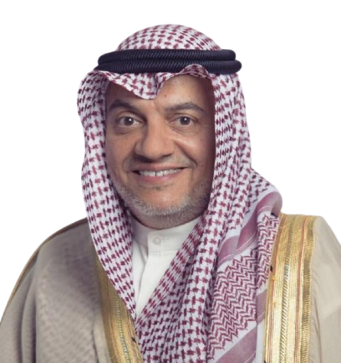
تواصل المملكة العربية السعودية تنفيذ مستهدفات رؤية 2030 عبر تعظيم دور القطاع الخاص بوصفه داعمًا رئيسيا للتنوع الاقتصادي والاستدامة. وفي هذا السياق، تبرز المستهدفات الوطنية برفع مساهمة القطاع الخاص في إجمالي الناتج المحلي من 40% إلى 65%، مع رفع مساهمة المنشآت الصغيرة والمتوسطة من 20% إلى 35%؛ بما يعزز إنتاجية الاقتصاد ويزيد فرص النمو ويعمّق أثر الاستثمار المحلي.
وتُمثّل المنشآت العائلية القلب النابض لهذه المعادلة الاقتصادية في المملكة. فوفق دراسات المركز خلال الأعوام الأخيرة، تشكّل المنشآت العائلية نحو 95% من منشآت القطاع الخاص، وتستوعب قرابة 57% من موظفي القطاع الخاص، ويعمل بها حوالي 48% من إجمالي القوى العاملة في المملكة؛ وهي مؤشرات تُفسّر لماذا تُعد المنشآت العائلية من أهم مكوّنات سوق العمل ومنظومة الإنتاج الوطني.
وتستمد المنشآت العائلية قوتها من مزيجٍ يصعب تقليده: قيمٌ متوارثة تُراكم الثقة، ونَفَسٌ استثماري طويل الأمد، ومرونة تشغيلية عالية، إضافة إلى ارتباط وثيق بالمجتمع المحلي ينعكس على خلق فرص عمل أكثر استدامة، مع أثر اجتماعي كبير في دعم مبادرات القطاع غير الربحي. وفي 2025، أصبحت هذه السمات أكثر أهمية في ظل تسارع التحولات التنظيمية والاقتصادية، ما يجعل رفع جاهزية الحوكمة والتعاقب القيادي ليس خيارًا تحسينيًا، بل شرطًا للاستمرارية.
ومع ذلك، تظل تحديات الحوكمة والتعاقب وإدارة الخلافات من أبرز ما يواجه المنشآت العائلية. وتشير دراسات المركز إلى أن نسبة كبيرة من المنشآت العائلية لا تمتلك ميثاقا عائليا أو خطة للخلافة أو تصورا عن آلية الانتقال بين الأشكال القانونية، وهو ما ينعكس مباشرة على جودة الحوكمة ووضوح العلاقة بين الملكية والإدارة؛ كما أن البيئة النظامية تشهد تطورًا يرفع أهمية بناء المواثيق وصياغتها بشكل مهني متوافق مع الأنظمة.
وانطلاقًا من إدراك القيادة الرشيدة لثقل هذا القطاع ودوره في دفع عجلة التنمية، جاء الأمر السامي بتنظيم المركز ومنحه الاستقلالية ودعمه، ليكون منصة وطنية تُعالج التحديات بعمل مؤسسي مبني على المعرفة والشراكة، وتُسهم في تعظيم مساهمة المنشآت العائلية في الاقتصاد الوطني.
وخلال عام 2026، واصل المركز أداء دوره في تمكين المنشآت العائلية—خصوصًا تلك التي تمر بمرحلة انتقال الملكية للأجيال القادمة—عبر رفع الوعي بممكنات الحوكمة والتحول المؤسسي، وتوسيع الوصول للمستفيدين ميدانيًا من خلال مبادرات نوعية؛ تركّز على محاور الوقاية من النزاعات، واختيار الشكل القانوني الأنسب، والميثاق العائلي، وتعزيز التماسك العائلي كجزء من الاستدامة المؤسسية.
كلمــــة
معـــالي رئيس مجـــلس إدارة
المــركـز الوطـنـي للمـنــــشـــــــــآت الـعــــــائــلـيـــــــــة
Notes:
1.7.2013
1

Slide 4
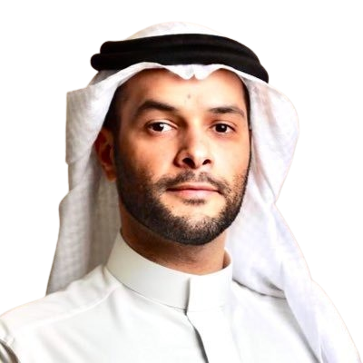
منذ إطلاق استراتيجية المركز الوطني للمنشآت العائلية في مطلع عام 2023م، وضعنا نصب أعيننا مهمةً واضحة : بناء منظومة متكاملة تضمن استدامة المنشآت العائلية وتعزز مساهمتها في التنمية الوطنية. وتأتي هذه المهمة متسقةً مع الرؤية الطموحة لقيادتنا الرشيدة، والتي تهدف إلى رفع مساهمة القطاع الخاص في الناتج المحلي الإجمالي من 40% إلى 65% بحلول عام 2030م.
إن القيمة الحقيقية للمنشآت العائلية تتجلى بوضوح في لغة الأرقام؛ إذ تشير بياناتنا إلى أن هذه المنشآت تمثل اليوم 95% من إجمالي المنشآت العاملة في المملكة، وتستوعب قرابة 48% من القوى العاملة. هذه الضخامة تجعل من الحفاظ على هذه الكيانات، وتطوير حوكمتها، وضمان استدامتها ضرورة وطنية قصوى، تنعكس آثارها مباشرة على استقرار ونمو الاقتصاد الوطني وسوق العمل.
وبفضل الله، مثّل عام 2025م نقطة ارتكاز تاريخية في مسيرة المركز، حيث بدأنا الانتقال من مرحلة التأسيس إلى مرحلة "توسيع الأثر"، والتي تُرجمت إلى منجزات ملموسة، أستعرض معكم أبرزها:
  مأسسة و تنظيم المركز: صدور الأمر السامي الكريم بمنح المركز الاستقلال المالي والإداري، والبدء في استكمال الجوانب الفنية والنظامية المرتبطة بذلك.
  إثراء المحتوى العربي: نشر أكثر من 52 إصداراً ودليلاً إرشادياً متخصصاً، حظيت بمتابعة واسعة من مختلف مناطق المملكة والعالم العربي.
  التوسع في البرامج التدريبية: تنظيم 20 برنامجاً تدريبياً طوّرها المركز داخلياً أو بالتعاون مع جهات عالمية مرموقة مثل جامعة (INSEAD).
  تأهيل المستشارين والوسطاء: إطلاق برنامج مستشار المنشآت العائلية المعتمد (CFBA) وبرنامج وسيط المنشآت العائلية المعتمد (CFBM).
  إطلاق برنامج الاستشارات: تقديم خدمات تحليل الوضع الراهن، ومراجعة المواثيق العائلية، والإشراف على التحول المؤسسي لشريحة واسعة من العوائل التجارية.
  تسوية المنازعات: تفعيل الوسائل البديلة عبر إجراء أكثر من 166 وساطة بواسطة وسطاء معتمدين من قبل المركز، مما ساهم في حل قضايا تجاوزت قيمتها 282 مليون ريال.
  الانتشار الجغرافي: تنظيم والمشاركة في أكثر من 78 فعالية غطت 27 مدينة داخل وخارج المملكة، لرفع الوعي لدى كافة الفئات المستهدفة.
  الشراكات والتحالفات: توقيع 25 شراكة، منها 16 اتفاقية تعاون مع الغرف التجارية، مما عزز من تكامل الأدوار لخدمة المنتسبين في كافة المناطق.
  استدامة المركز: تأسيس "وقفية المركز" وتشكيل مجلس نظارتها الأول، لتكون رافداً يضمن الاستدامة المالية لأعمال المركز ومبادراته.
وإننا إذ نحمد الله على ما تحقق، فإن طموحاتنا تمتد للبناء على هذه المكتسبات في عام 2026م؛ حيث سنركز على استصدار نظام المركز، والتوسع في الحلول الاستشارية والتدريبية، وبناء مجتمعات ومجالس للمنشآت العائلية، بالإضافة إلى تعزيز دور المركز في صناعة السياسات العامة عبر تأسيس حاوية فكرية (Think Tank) علاوة على المبادرات الأخرى مع شركائنا المختلفين.
ختاماً، نجدد التزامنا في المركز الوطني للمنشآت العائلية بأن نكون الشريك الموثوق لكل عائلة تجارية تسعى لصون إرثها وتنمية مستقبلها، وبأن نقود الفكر والرأي في مجال المنشآت العائلية باللغة العربية على مستوى العالم، وبأن نكون الشريك الأكثر اعتمادية مع الجهات المختلفة للوصول وتحقيق مصالح المنشآت العائلية، مساهمين بذلك في رسم ملامح اقتصاد وطني مزدهر ومستدام.
كلمـــــــة
الرئيــــس التنــفــيـــذي
للمــركـــز الوطــنـي للمـــــنــــشـــــــآت الـعــائلـــــيــــة
Notes:
1.7.2013
1

Slide 5





عن المركز
01
Notes:
1.7.2013
1

Slide 6





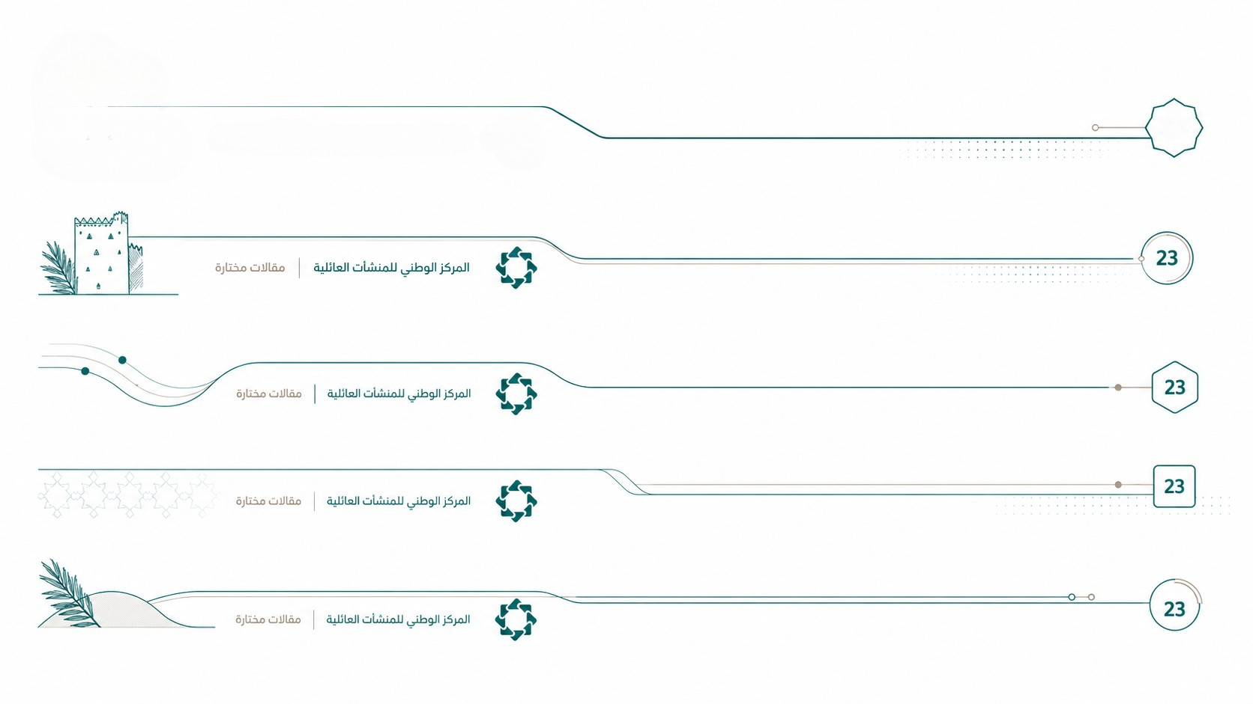

رحلة المركز
تم إطلاق المركز تنفيذاً للأمر السامي الكريم رقم (49691) وتاريخ 15 ذي القعدة 1433هـ بأن تقوم وزارة التجارة والصناعة بالتنسيق مع مجلس الغرف التجارية والصناعية بإعادة افتتاح المركز الوطني للمنشآت العائلية ودعمه ووضع آليات تمويله وافتتاح فرع له في كل غرفة تجارية.
ويعمل المركز على تحقيق رسالته من خلال تقديم الخدمات والتواصل الفعّال مع المنشآت العائلية، الجهات الحكومية، الجهات الاستشارية، والمجتمع والعموم وذلك لبناء منظومة متكاملة تساهم في جعل المنشآت العائلية مستدامة وتعزز من مساهمتها في التنمية الوطنية.
عــن المركز
6
المركز الوطني للمنشآت العائلية
Notes:
1.7.2013
1

Slide 7
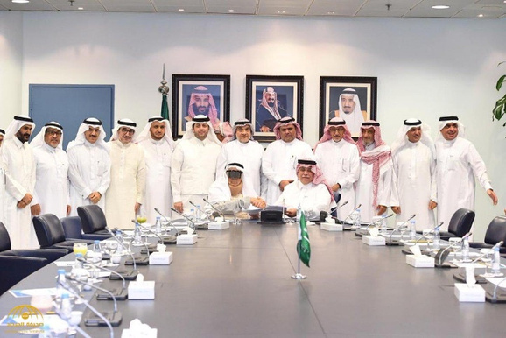
رحلة المركز
2025
2019
2012
انطلاقًا من إدراك القيادة الرشيدة لثقل هذا القطاع ودوره في دفع عجلة التنمية، جاء الأمر السامي بالموافقة على تنظيم المركز ومنحه الاستقلالية المالية والإدارية.
ثم انتقل المركز إلى الرياض لتعزيز قدرته على الوصول للمنشآت العائلية في كافة أنحاء المملكة، محققاً العديد من المنجزات النوعية.
ونظرا لأهمية المركز، صدر الأمر السامي الكريم رقم 49691 بإعادة افتتاح المركز الوطني للمنشآت العائلية في عام 2012م.
صورة التقطت بمناسبة قرار إعادة افتتاح المركز الوطني للمنشآت العائلية في نهاية عام 2018م بمقر غرفة جدة بحضور معالي وزير التجارة الدكتور ماجد القصبي والشيخ صالح كامل رحمه الله ورئيس مجلس إدارة المركز معالي الدكتور غسان السليمان وأعضاء من مجلس إدارة المركز.
2022
2018
2005
قدم المركز كجهة غير هادفة للربح العديد من المبادرات النوعية التي تهدف لتأسيس منظومة متكاملة تساهم في استدامة المنشآت العائلية.
وفي نهاية عام 2018م تم تدشين المركز الوطني للمنشآت العائلية بمقر غرفة جدة بحضور معالي وزير التجارة.
كانت بدايات المركز الوطني للمنشآت العائلية في عام 2005م عندما استشعر القطاعان الخاص والعام أهمية بذل المزيد من الجهود للحفاظ على المنشآت العائلية من الانهيار، إلا أن المركز لم يستمر في أنشطته لعدد من التحديات منها عدم توفر مقر للمركز.
7
المركز الوطني للمنشآت العائلية
Notes:
1.7.2013
1

Slide 8

استراتيجية المركز الوطني للمنشآت العائلية
منشآت عائلية
مستدامة تسهم في التنمية الوطنية
مهمة المركز هي تأسيس منظومة متكاملة تسهم في استدامة المنشآت العائلية وتعزيز مساهمتها في التنمية الوطنية من خلال التواصل الفعّال وتقديم الخدمات لمختلف أصحاب المصلحة
أصحاب المصلحة (المحاور الاستراتيجية)
الاستشاريون والمهنيون
الحكومة
والقطاع العام
المجتمع الدولي
المجتمع المحلي
مؤسسات التعليم
المنشآت العائلية
تعزيز التواصل بين المنشآت العائلية في المملكة والمنشآت العائلية في الدول الأخرى، من خلال:
  الفعاليات المشتركة مع مراكز المنشآت العائلية الدولية.
  الدعوات الخاصة للمنشآت العائلية الدولية.
يعمل المركز على التواصل الفعّال مع المجتمع المحلي لبيان الدور الإيجابي الذي تلعبه المنشآت العائلية في المجتمع، وذلك لـ:
    بيان اﻟﺪور اﻹﻳﺠﺎﺑﻲ اﻟﺬي ﺗﻠﻌﺒﻪ اﻟﻤﻨﺸﺂت اﻟﻌﺎﺋﻠﻴﺔ ﻓﻲ اﻟﻤﺠﺘﻤﻊ، وذﻟﻚ ﻟﻀﻤﺎن اﺳﺘﺪاﻣﺔ ﻫﺬه اﻟﻤﻨﺸﺂت.
    إذﻛﺎء روح اﻟﻤﺒﺎدرة ﻟﺪى اﻟﺸﺒﺎب واﻟﺸﺎﺑﺎت ﻟﺘﺄﺳﻴﺲ اﻷﻋﻤﺎل واﻟﺴﻌﻲ ﻟﺘﻨﻈﻴﻤﻬﺎ ﻓﻲ ﻣﺮاﺣﻞ ﻻﺣﻘﺔ.
يعمل المركز مع مؤسسات التعليم العالي على عدد من الأصعدة، منها:
يسعى المركز للتواصل الفعّال مع الباحثين والاستشاريين والمهنيين على عدد من المسارات، كتأهيل المستشارين المتخصصين في مجال المنشآت العائلية وربطهم بالمنشآت العائلية ومن أبرزها:
    برنامج مستشار المنشآت العائلية المعتمد CFBA.
    برنامج وسيط المنشآت العائلية المعتمد CFBM.
    .
يسعى المركز للتواصل الفعّال مع مختلف الجهات الحكومية من خلال عدد من المسارات، منها:
يسعى المركز لخدمة المنشآت العائلية، وأعضاء مجالس الإدارة، والتنفيذيين. ويمكن أن يتم ذلك من خلال:
        تضمين قضايا المنشآت العائلية في الأجندة البحثية والتعليمية.
        إطلاق المسابقات والمنح البحثية.
        ﺗﺄﻫﻴﻞ اﻟﻜﻔﺎءات اﻟﻼزﻣﺔ ﻻﺳﺘﺪاﻣﺔ اﻟﻤﻨﺸﺂت اﻟﻌﺎﺋﻠﻴﺔ.
        العمل كحاوية فكرية للاستجابة لطلبات الجهات الحكومية لمرئيات المنشآت العائلية حول السياسات العامة وتقديمها بجودة عالية.
        دعم الجهات الحكومية في تحقيق أهدافها المتصلة بقطاع المنشآت العائلية.
        برنامج التوعية والمحتوى المتخصص.
        برنامج التدريب المستمر وتعزيز القدرات.
        برنامج الاستشارات المتخصصة.
        برنامج الوسائل البديلة.
الشــــــــــــــــــــــــــــــــــــــــــــــــــــــراكات الاستراتيجيــــــــــــــــــــــــــــــــــــــة
الموارد المالية التحول الرقمي القدرات الإعلامية الموارد البشرية
8
المركز الوطني للمنشآت العائلية
Notes:
1.7.2013
1

Slide 9

استراتيجية المركز الوطني للمنشآت العائلية
استراتيجية المركز الوطني للمنشآت العائلية للتعــــــــامل مع النـــــــزاعات
نزاعات قائمة
(القضاء)
نــــــــــزاعات قـــــــــائمة
(برنامج الوسائل البديلة)
خلافات ونزاعات محتملة
(عدالة وقائية)
بعض أنواع النزاعات*
نزاعات العلاقات
    برنامج التوعية وبناء المحتوى
    برنامج التدريب المستمر وتعزيز القدرات
    برنامج الاستشارات المتخصصة
تضارب المصالح
التسوية الودية
الوســـــــــاطـــــة
التحكـــــــــيــــــــم
تضارب الأهداف
القضاء
تضارب الموارد
نزاعات الإجراءات
  استنادًا إلى الدراسات والاستبيانات التي أجراها المركز على المنشآت العائلية في المملكة.
نطاق عمل المركز الوطني للمنشـــــآت العـــــــــــائليـة
تتم الوقاية من النزاعات قبل وقوعها .. ثم السعي لمعالجة ما وقع منها باستخدام الوسائل البديلة.. ويكون القضاء الملجأ الأخيـــــــر للنــزاعــــات في المنشــــــآت والأوقــــــــاف العــائلية
يعكس النموذج أعلاه منهجية المركز المتدرجة لإدارة النزاعات في المنشآت العائلية، من حيث التشخيص المبني على الدراسات الميدانية، ثم المرور عبر برامج وقائية وتأهيلية تسهم في تقليل احتمالية نشوء الخلافات، يليها مسارات إدارة الخلاف المبكر والتسوية عبر الوسائل البديلة، وصولًا إلى القضاء كمسار نظامي قائم، يُلجأ إليه عند تعذر الحلول البديلة. وبذلك تتحول إدارة النزاع من معالجة حالة قائمة إلى سياسة مؤسسية تهدف إلى حصر النزاعات في أضيق نطاق ممكن، وحماية المنشآت العائلية من الآثار الممتدة للخلافات عبر الأجيال.
9
المركز الوطني للمنشآت العائلية
Notes:
1.7.2013
1

Slide 10


















































الشركاء
10
المركز الوطني للمنشآت العائلية
Notes:
1.7.2013
1

Slide 11


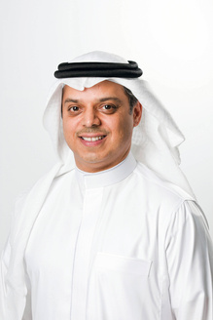

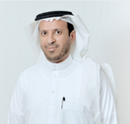

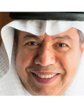
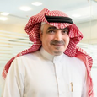

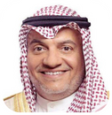


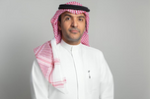


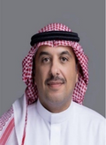

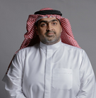
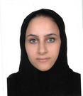

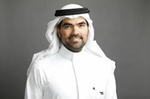
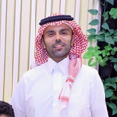



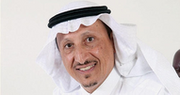
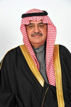


منسوبي المركز
ﻋﺼﺎم ﻋﺒﺪاﻟﻘﺎدر اﻟﻤﻬﻴﺪب
ﻋﻀﻮ ﻣﺠﻠﺲ اﻹدارة
ﻋﺒﺪاﻟﻌﺰﻳﺰ ﻣﺤﻤﺪ اﻟﺴﺒﻴﻌﻲ
ﻋﻀﻮ ﻣﺠﻠﺲ اﻹدارة
ﻋﺒﺪالله ﻣﺤﻤﺪ اﻟﺰاﻣﻞ ﻋﻀﻮ ﻣﺠﻠﺲ اﻹدارة
ﻋﺒﺪالله ﺑﻦ إﺑﺮاﻫﻴﻢ اﻟﺨﺮﻳﻒ
ﻋﻀﻮ ﻣﺠﻠﺲ اﻹدارة
ﺻﺎﻟﺢ ﺣﺴﻦ اﻟﻌﻔﺎﻟﻖ
ﻋﻀﻮ ﻣﺠﻠﺲ اﻹدارة
ﺑﺪر ﺳﻠﻴﻤﺎن اﻟﺮزﻳﺰاء
ﻋﻀﻮ ﻣﺠﻠﺲ اﻹدارة
ﻣﻤﺜﻼ ﻋﻦ اﺗﺤﺎد اﻟﻐﺮف اﻟﺘﺠﺎرﻳﺔ
أﺳﺎﻣﺔ حسين اﻟﺴﻴﺪ
ﻋﻀﻮ ﻣﺠﻠﺲ اﻹدارة
م. أﻧﺲ صيرفي
ﻋﻀﻮ ﻣﺠﻠﺲ اﻹدارة
د. إﺑﺮاﻫﻴﻢ ﺳﻠﻴﻤﺎن اﻟﺮاﺟﺤﻲ
ﻋﻀﻮ ﻣﺠﻠﺲ اﻹدارة
د. ﻏﺴﺎن أﺣﻤﺪ اﻟﺴﻠﻴﻤﺎن
رﺋﻴﺲ ﻣﺠﻠﺲ اﻹدارة
رﺷﺎ ﺧﺎﻟﺪ اﻟﺘﺮﻛﻲ
ﻋﻀﻮ ﻣﺠﻠﺲ اﻟﻤﻨﺸﺂت اﻟﻌﺎﺋﻠﻴﺔ
ﻋﻤﺮان ﻋﻠﻲ رﺿﺎ
ﻋﻀﻮ ﻣﺠﻠﺲ اﻟﻤﻨﺸﺂت اﻟﻌﺎﺋﻠﻴﺔ
عبدالله ﻃﺎرق اﻟﻘﺼﺒﻲ
ﻋﻀﻮ ﻣﺠﻠﺲ اﻟﻤﻨﺸﺂت اﻟﻌﺎﺋﻠﻴﺔ
ﻣﺼﻌﺐ ﺳﻠﻴﻤﺎن اﻟﻤﻬﻴﺪب
ﻋﻀﻮ ﻣﺠﻠﺲ اﻟﻤﻨﺸﺂت اﻟﻌﺎﺋﻠﻴﺔ
ﺑﺪر عبدالله اﻟﻌﻴﺴﻰ
ﻋﻀﻮ ﻣﺠﻠﺲ اﻟﻤﻨﺸﺂت اﻟﻌﺎﺋﻠﻴﺔ
د. وﻟﻴﺪ ﻣﺤﻤﺪ اﻟﻌﻴﺴﻰ
ﻋﻀﻮ ﻣﺠﻠﺲ اﻹدارة
ﻧﻮف ﻋﺒﺪاﻟﻌﺰﻳﺰ اﻟﺘﺮﻛﻲ
ﻋﻀﻮ ﻣﺠﻠﺲ اﻹدارة
ﻣﺤﻴﻲ اﻟﺪﻳﻦ ﺻﺎﻟﺢ ﻛﺎﻣﻞ
ﻋﻀﻮ ﻣﺠﻠﺲ اﻹدارة
ﻏﺰل ﻋﺒﺪاﻹﻟﻪ ﺑﻦ ﻣﺤﻔﻮظ
ﻋﻀﻮ ﻣﺠﻠﺲ اﻹدارة
ﻋﺒدالله عبداللطيف اﻟﻔﻮزان
ﻋﻀﻮ ﻣﺠﻠﺲ اﻹدارة
راﻣﻲ ﺧﺎﻟﺪ اﻟﺘﺮﻛﻲ
ﻋﻀﻮ ﻣﺠﻠﺲ اﻟﻤﻨﺸﺂت اﻟﻌﺎﺋﻠﻴﺔ ﺳﺎﺑﻘﺎ
ﻋﺜﻤﺎن ﺳﻌﻴﺪ اﻟﻤﺮﻳﺴﻞ
ﻋﻀﻮ ﻣﺠﻠﺲ اﻟﻤﻨﺸﺂت اﻟﻌﺎﺋﻠﻴﺔ ﺳﺎﺑﻘﺎ
ﻋﺒﺪالله ﻋﻠﻲ اﻟﻤﺠﺪوﻋﻲ
عضو مجلس إدارة سابق
ﻳﻮﺳﻒ ﻋﺒﺪاﻟﺴﺘﺎر اﻟﻤﻴﻤﻨﻲ
عضو مجلس إدارة سابق
محمد يوسف ناغي
عضو مجلس إدارة سابق
ﻋﺒﺪاﻟﻤﺤﺴﻦ اﻟﻌﻴﺴﻰ
عضو مجلس إدارة سابق
راﺷﺪ اﻟﻌﺒﺪاﻟﻌﺰﻳﺰ اﻟﺮاﺷﺪ
عضو مجلس إدارة سابق
ﻋﺒﺪاﻹﻟﻪ ﺳﺎﻟﻢ ﺑﻦ ﻣﺤﻔﻮظ
عضو مجلس إدارة سابق
ﻋﺒدالله عبداللطيف اﻟﻔﻮزان
عضو مجلس إدارة سابق
11
المركز الوطني للمنشآت العائلية
Notes:
1.7.2013
1

Slide 12
خدماتنا
02
Notes:
1.7.2013
1

Slide 13
خدماتنا
01
تقديم برامج تدريبية متخصصة للمنشآت العائلية تركز على الحوكمة، والتخطيط للخلافة، وتطوير القيادات، وتعزيز التوافق والاستدامة، بما يدعم استمرارية المنشآت ونموها عبر الأجيال:
البرامج التدريبية
البرامج الدولية
ورش التحول المــــــؤســــــســــــــي
برامج وتطوير الأجيال
برامج متكاملة تُعنى بإعداد ملاك المنشآت العائلية عبر محتوى يجمع بين الجانبين النظري والتطبيقي، ويركّز على دراسة الحالات الواقعية وتطبيق أدوات عملية لفهم التحديات وتعزيز استدامة المنشآت ونموها، ويقوم نموذجها على شراكة مستمرة مع المتدرب تبدأ بفهم الاحتياجات ومواءمة التوقعات وتصميم الحلول، تليها مرحلة تنفيذ تطبيقي، وصولًا إلى قياس الأثر وتحسين الأداء، بما يضمن تحقيق نتائج ملموسة وقابلة للقياس.
برنامج يهدف إلى تعزيز التوافق بين أفراد العائلة حول خطط العمل، وتمكين ملاك المنشآت العائلية من المعارف والممارسات المرتبطة بالآليات الإدارية والقانونية والمالية لاستدامة المنشأة. كما يتناول محاور التحول المؤسسي، والهيكل القانوني، والميثاق العائلي، من خلال ورش عمل تفاعلية تشمل جلسات جماعية وفردية مع الملاك والجيل القادم، بما يعزز الحوار وتبادل المعرفة.
برامج متخصصة تُعنى بتأهيل قيادات المنشآت العائلية وتطوير الأجيال القادمة، من خلال تزويدهم بالمعارف والمهارات القيادية والاستراتيجية، بما يعزّز جاهزيتهم لتحمّل المسؤوليات، ويدعم استمرارية المنشأة ونموها عبر الأجيال.
تأهيل المستشارين
موجز مجلس الإدارة
حوكمة وإدارة المنشآت العائلية
برامج متخصصة تهدف إلى تأهيل واعتماد مستشاري ووسطاء المنشآت العائلية، من خلال تزويدهم بالمعارف والممارسات المهنية في مجالات الحوكمة، والتخطيط للخلافة، وإدارة الثروات، والوساطة وحل النزاعات، إلى جانب تنمية مهارات إعداد الميثاق العائلي وصياغة اتفاقيات الصلح. وتُختتم هذه البرامج بتقييم نهائي يمنح المشاركين شهادات معتمدة تعكس كفاءتهم وجاهزيتهم المهنية.
برامج متخصصة موجّهة لأعضاء مجالس الإدارة والإدارة التنفيذية في المنشآت العائلية، تهدف إلى تطوير القدرات في مجالات الحوكمة، والاستراتيجية، والقيادة، والإدارة المالية، بما يعزّز جودة اتخاذ القرار واستدامة الأعمال. وتُقدَّم من خلال جلسات مكثفة وحقائب تدريبية تطبيقية صُمّمت لمعالجة التحديات العملية وتحقيق أثر مباشر في أداء المنشأة.
برنامج يهدف إلى تمكين قادة المنشآت العائلية من تبنّي ممارسات الابتكار المستدام وتعزيز جاهزيتهم لمتطلبات المستقبل، من خلال تطوير قدراتهم الاستراتيجية والعملية. كما يقدّم أدوات ومعارف متقدمة تُسهم في إعادة هيكلة المنشآت ماليًا وقانونيًا، بما يعزّز استدامتها واستمراريتها عبر الأجيال، إلى جانب تسليط الضوء على أبرز التحديات المعاصرة والفرص الواعدة.
event@ncfb.org.sa
0112182206
للاستفادة من البرامج
13
المركز الوطني للمنشآت العائلية
Notes:
1.7.2013
1

Slide 14
خدماتنا
02
تقديم برامج وخدمات استشارية للمنشـــــآت العائـــلية تتناول مختلف المواضيع التي تمس المنشآت العائلية وتجيب عن الاستفســـــارات وتـــعــالج الإشكاليات:
برنامج
الاستـــشـــــارات
مراجعة المواثيق العائليـــــــــــــــــــــة
الإشراف على التحول المــــــؤســــــســــــــي
مراجعة وتقييم المواثيق العائلية والتي تحدد المبادئ والقيم والاتفاقيات الأساسية التي تحكم العلاقة بين أفراد الأسرة المالكة للمنشأة. تشمل المراجعة تحليل آليات انتقال الملكية، توزيع المسؤوليات، وحل النزاعات، بهدف تعزيز التماسك العائلي وضمان استمرارية المنشــــأة.
برنامج مخصص لمساعدة المنشآت العائلية في عملية التحول المؤسسي وتطويرها لتصبح أكثر مرونة وكفاءة في بيئة الأعمال الحديثة. يشمل ذلك إعادة هيكلة الأنظمة والعمليات الداخلية، تحسين الحوكمة، وتطبيق أفضل الممارسات المحلية والدولية، بما يضمن نجاح التحول واستدامة المنشأة على المدى الطويل.
تحليل المنشأة العائلية
(فحص ودراســـــــة الوضـــع الراهــــــــن)
اعتماد المنشآت العائلية
تحليل شامل للمنشأة العائلية، من خلال تقييم مستوى نضج الحوكمة لديها وفق منهجية موضوعية وكمية وأساليب تحليل إحصائية لقياس مستويات الأداء. يشمل التحليل تشخيص الوضع الراهن للحوكمة، وتحديد نقاط القوة وفرص التحسين عبر محاور الحوكمة المختلفة، بما يوفّر رؤية واضحة حول مستوى النضج المؤسسي للمنشأة.
منح المنشآت العائلية شهادة اعتماد في مجال الحوكمة والإدارة القانونية. يعتمد منح الشهادة على تقييم شامل للمنشأة وفقاً لمعايير الحوكمة المتبعة وأفضل الممارسات القانونية، ويعتبر بمثابة علامة على التزام المنشأة بالأنظمة القانونية المعتمدة وحرصها على الاستدامة والنمو.
Advisory@ncfb.org.sa
0112182206
للاستفادة من البرامج
14
المركز الوطني للمنشآت العائلية
Notes:
1.7.2013
1

Slide 15
خدماتنا
03
تقديم برنامج متخصص للمنشآت العائلية لحل النزاعات والخلافات من خلال الوسائل البديلة،
وتشمل الخدمات:
برنامج
الوسائل البديلة
التحكيم
المصالحة
الوساطة
آلية قضاء خاص يتم من خلالها تعيين محكم يقضي بشأن الخلاف القائم بين الأطراف عبر نظام وإجراءات يتفق عليها الأطراف، وذلك بالتعاون مع مراكز التحكيم السعودية المعتمدة.
مسار مشابه لمسار الوساطة، بيد أن الأطراف المتنازعة تقوم بتثبيت اتفاقها عبر وثيقة صلح نهائية وملزمة وذلك بالتعاون مع مركز المصالحة التابع لوزارة العدل.
آلية يتم من خلالها تقريب وجهات النظر بين الأطراف المتنازعة للوصول لحل جامع بينهما ينهي الخلاف وديا. وذلك عبر وسطاء ومصلحين معتمدين من المركز الوطني للمنشآت العائلية.
وثائق تسوية المنازعات
أمانة السر
تقديم استشارات متخصصة لإعداد وتوثيق اتفاقيات تسوية قابلة للتنفيذ نظامياً.
خدمة مساندة تُقدم للنزاعات المنظورة، حيث يقوم البرنامج من خلالها بتهيئة المكان والتواصل المناسبين بين الأطراف وناظري المنازعة لتسهيل الإجراءات.
adr@ncfb.org.sa
0112182294
للاستفادة من البرامج
15
المركز الوطني للمنشآت العائلية
Notes:
1.7.2013
1

Slide 16
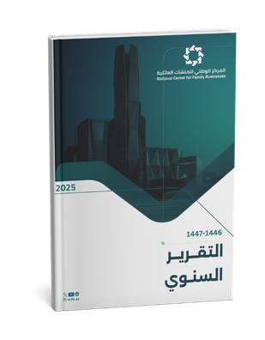



خدماتنا
04
برنامج التوعية والقيادة الفكرية
عقد الفعاليات وورش العمل والدورات التدريبية في مختلف مناطق المملكة لنـشر أفضل الممارسات الداعمة لاستدامة وتنمية المنشآت العائلية وخلق بيئة للتواصل بين قيادات المنشآت العائلية.
05
للاطلاع على المقالات المختارة والتقرير السنوي لسنة 2025، نأمل المسح الضوئي على رمز الاستجابة السريعة (QR):
التواصل الحكومي وبناء المحتوى
تمثيل تحديات ومقترحات المنشآت العائلية للقطاع العام لدعم السياسات المتعلقة بالحوكمة. وبناء المحتوى المحلي عبر الأبحاث والدراسات عن وضع المنشآت العائلية وتحدياتها وأفضل الممارسات لاستدامتها، والتواصل الفعال مع مختلف الجهات الحكومية عبر كتابة أوراق السياسات العامة لتقديم مرئيات المنشآت العائلية ونقل تحدياتهم لصُنّاع السياسات العامة.
.....
.
.
.....
.
.
.....
.
.
16
المركز الوطني للمنشآت العائلية
Notes:
1.7.2013
1

Slide 17
أبرز المؤشرات
03
Notes:
1.7.2013
1

Slide 18

الموارد البشرية
تنظيم المركز
عمل المركز على بناء قدراته البشـرية والعمل على تعزيزها وتطويرها، حيث تمكن من الاحتفاظ والاستقطاب للكفاءات النوعية القادرة على تحقيق رؤيته واستراتيجيته، حيث نما عدد الموظفين من 3 موظفين في بداية عام 2023 ليبلغ بنهاية 2025 إلى 12 موظفا بدوام كامل.
تمت الموافقة على الترتيبات التنظيمية للمركز الوطني للمنشآت العائلية وارتباطه التنظيمي، واختصاصاته، وحوكمته وتمويله.
وقفية المركز
الموارد المالية
تم إقرار التنظيم الأساسي لوقفية المركز الذي مصارفه المركز وبرامجه، وهو أحد وسائل استدامته. وتم إقرار مجلس النظارة، وفتح قنوات للمساهمة في الوقف وتفعيله.
ينوع المركز في موارده المالية، حيث ساهمت عوائد المركز التدريبية والاستشارية، والدعم المقدم من أعضاء مجلس الإدارة وداعمي المركز، والرعايات في زيادة الموارد المالية للمركز وتمكينه من التوسع في تقديم الخدمات والوصول للمستفيدين.
18
Notes:
1.7.2013
1

Slide 19

يعمل المركز الوطني للمنشآت العائلية على بناء منظومة متكاملة تدعم استدامة ونمو هذا القطاع الحيوي، وقد شهدت أعمال المركز نقلة نوعية خلال الأعوام القليلة الماضية، حيث أبرم في عام 2025 خمسا وعشرين شراكة واتفاقية، ليصل إجمالي الاتفاقيات إلى 60 اتفاقية منذ عام 2021 م، في إطار تعزيز التعاون مع الجهات الحكومية والخاصة والقطاع الثالث. وأسهمت هذه الجهود في تطوير الخدمات، وتعزيز التواصل، ودعم نمو المنشآت العائلية في مختلف مناطق المملكة، بما يرفع مساهمتها في الناتج المحلي الإجمالي والتوظيف، ويحقق مستهدفات رؤية المملكة 2030.
60
اتفاقية
19
Notes:
1.7.2013
1

Slide 20





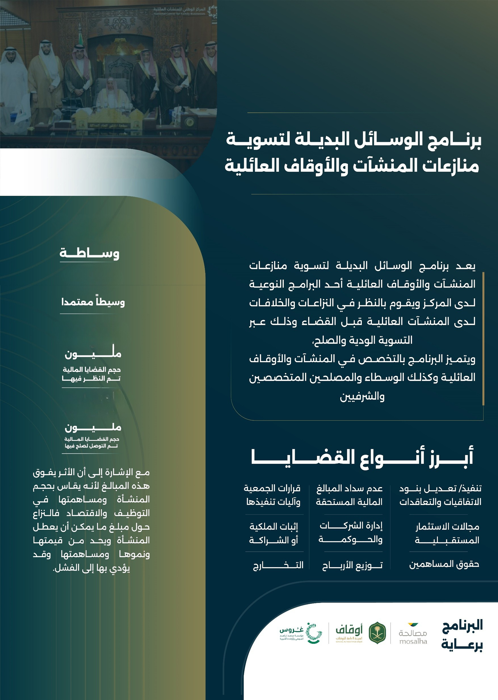

260+
وســــاطــة
بـرنــامج الوســائل البـديــلة لتـسويــة منازعات المنشآت والأوقاف العائلية
56
وسيطًا معتمدًا
يعد برنامج الوسائل البديلة لتسوية منازعات المنشآت والأوقاف العائلية أحد البرامج النوعية لدى المركز ويقوم بالنظر في النزاعات والخلافات لدى المنشآت العائلية قبل القضاء وذلك عبر التسوية الودية والصلح.
ويتميز البرنامج بالتخصص في المنشآت والأوقاف العائلية وكذلك الوسطاء والمصلحين المتخصصين والشرعيين.
638+
مـلـــيــــون
حجم القضايا المالية
تم النظر فيها
283+
مـلـــيــــون
حجم القضايا المالية
تم التوصل لصلح فيها
مع الإشارة إلى أن الأثر يفوق هذه المبالغ لأنه يقاس بحجم المنشأة ومساهمتها في التوظيف والاقتصاد، فالنزاع حول مبلغ ما يمكن أن يعطل المنشأة ويحد من قيمتها ونموها ومساهمتها، وقد يؤدي بها إلى الفشل.
20
Notes:
1.7.2013
1

Slide 21

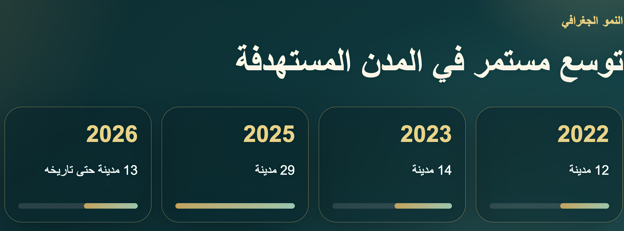
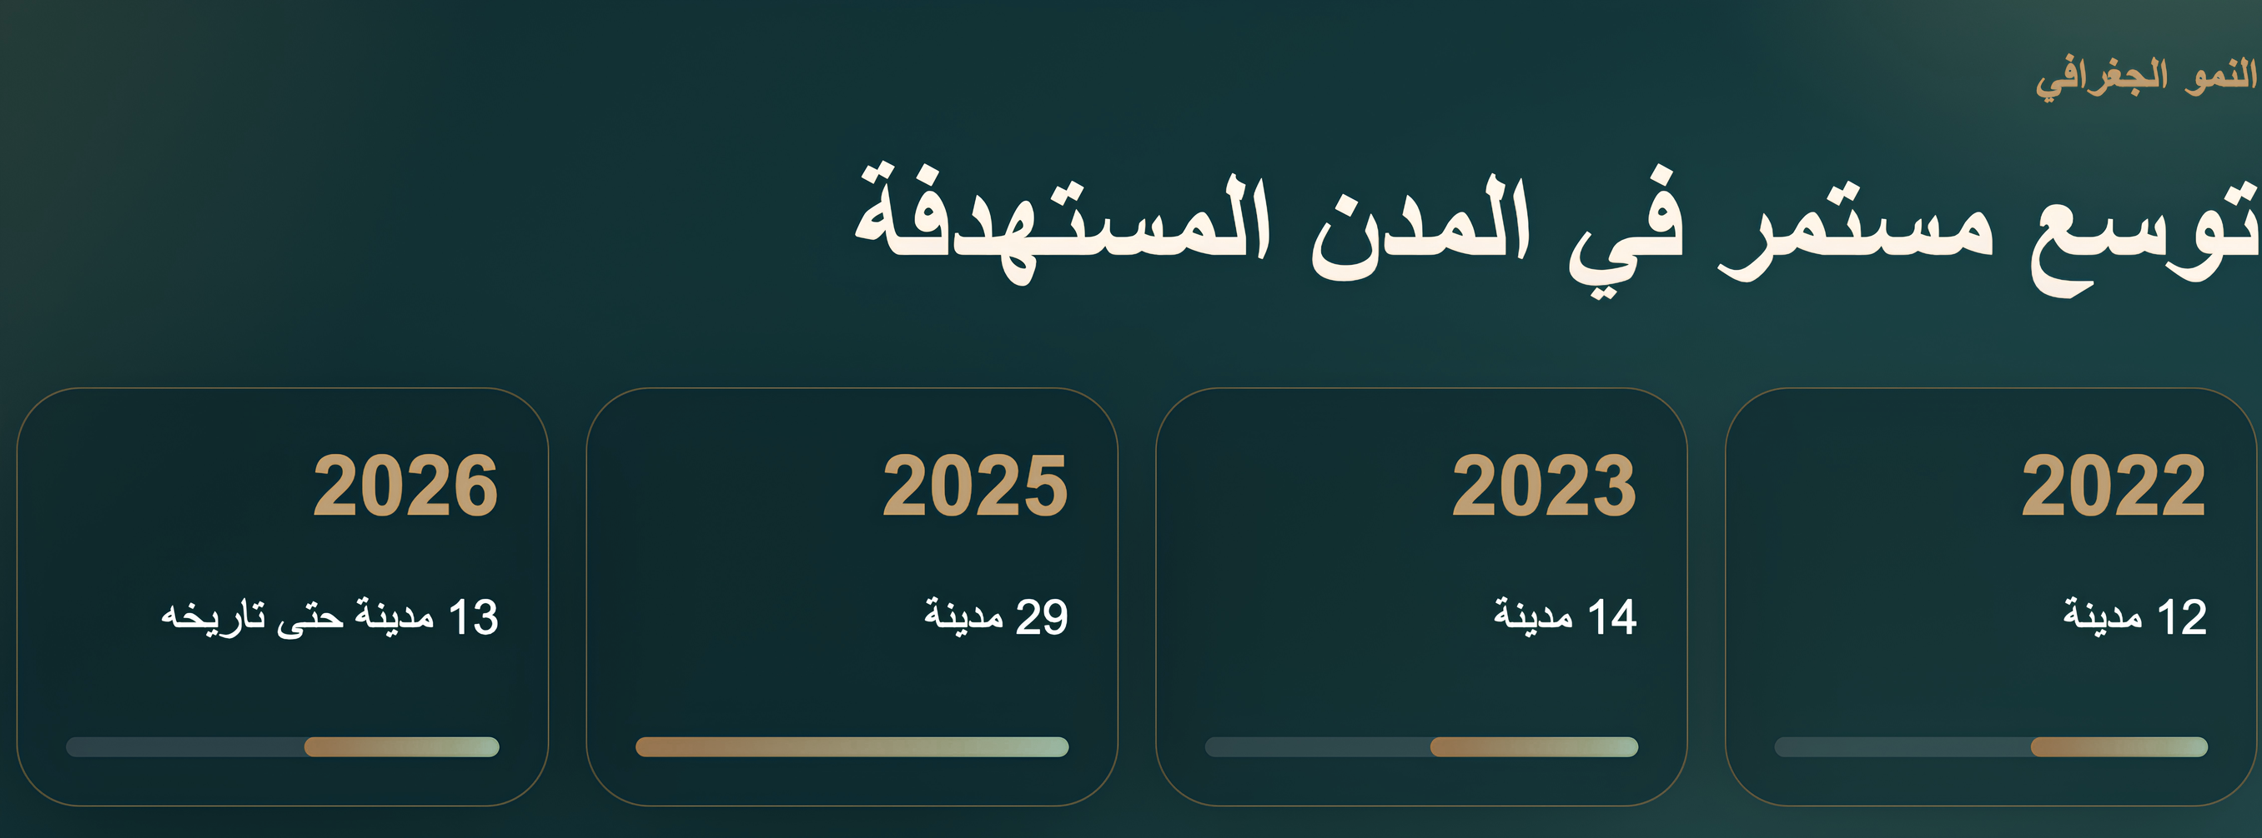
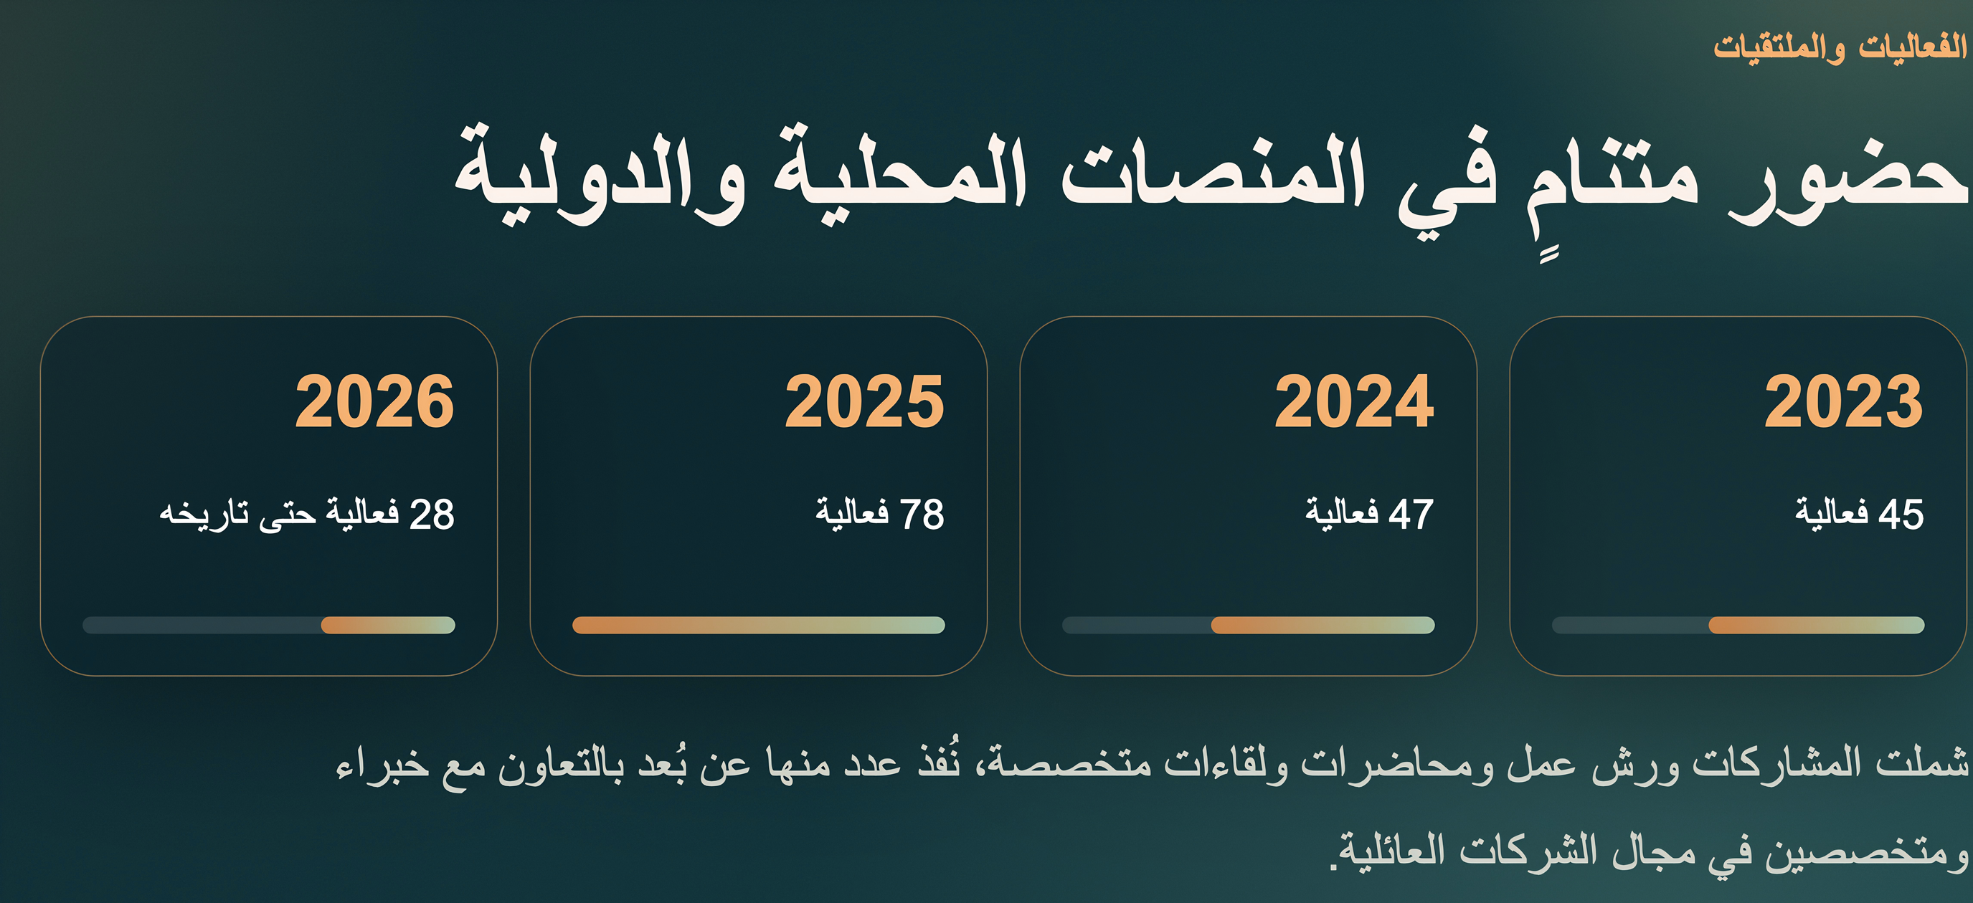
198
الفعاليات
فعالية
النمو الجغرافي
توسع مستمر في المدن المستهدفة
68
المدن
شارك المركز كمتحدث ومنظم في عدد من الفعاليات والملتقيات المحلية والدولية للتعريف بالمركز، وتسليط الضوء على واقع المنشآت العائلية وتحدياتها وسبل استدامتها، محققًا نموًا ملحوظًا في حجم الحضور والانتشار خلال السنوات الماضية.
فعلى مستوى المدن المستهدف
الفعاليات والملتقيات
حضور منتظم في المنصات المحلية والدولية
21
Notes:
1.7.2013
1

Slide 22










برنامج التحول المؤسسي
تم تقديم برنامج التحول المؤسسي بشكل خاص لـ(38) منشأة عائلية، بهدف مساعدتها أصحاب القرار في التحول المؤسسي، وخفض المشاكل القانونية والمنازعات، والتعريف بأسباب النزاعات وسبل الوقاية منها، إضافة إلى كيفية إعداد الميثاق العائلي وبناء التوافق بين أفراد العائلة حول الخطة المستقبلية.
38
برنامج
الإشراف على التحول المؤسسي
قدّم المركز أعمال الإشراف على التحول المؤسسي لكبريات المنشآت العائلية في المملكة بإجمالي 1920 ساعة، شملت الدعم المستمر عبر مختلف مراحل التحول المؤسسي؛ بهدف تمكين المنشآت العائلية من ممارسة أعمالها وفق أفضل الممارسات في مجال حوكمة المنشأة العائلية، وتضمنت هذه الأعمال إعادة هيكلة الأنظمة والعمليات الداخلية، ورفع مستوى الحوكمة، وتطبيق أفضل الممارسات المحلية والدولية، بما يسهم في نجاح التحول المؤسسي وضمان التعاقب السلس بين الأجيال.
1920
ساعة
مراجعة المواثيق العائلية
224
تم تنفيذ أعمال مراجعة وتطوير المواثيق العائلية بإجمالي 224 ساعة، شملت تقييم الميثاق العائلي القائم، وتحليل مدى توافقه مع تطلعات العائلة وأفضل الممارسات، ومتطلبات الحوكمة. كما تضمنت المراجعة آليات انتقال الملكية، وتوزيع المسؤوليات، وآليات اتخاذ القرار، وحل النزاعات، بما يعزز التماسك العائلي، ويحمي مصالح المنشأة ويدعم استمراريتها على المدى الطويل. تسبق المراجعة المرحلة الخارجية المجانية الخاصة، ويعقبها مخرج التقرير الختامي لنتائج مراجعة الميثاق العائلي القائم.
ساعة
320
ساعة
تحليل المنشأة
تم إعداد تقارير الفحص الشامل للمنشآت العائلية بإجمالي 320 ساعة، شمل تقييم مستوى الحوكمة داخل المنشأة العائلية، وتحليل نقاط القوة والضعف، وتقديم توصيات استراتيجية عملية تهدف إلى تعزيز النضج المؤسسي واستدامة المنشأة.
22
Notes:
1.7.2013
1

Slide 23



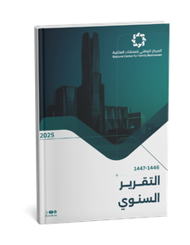




33 +
ألف
لزيادة معدلات الوعي حول أهمية المنشآت العائلية وتعظيم الأثر قام المركز بالتواصل الفعال مع المنشآت العائلية عبر مختلف الوسائل، وقد بلغ عدد المسجلين في قواعد بيانات المركز ما يزيد عن 33 ألف مشترك من المنشآت العائلية.
قام المركز بالتوسع في إعداد ونشر المحتوى مكتوب والمرئي الذي يدعم استدامة وتنمية المنشآت العائلية، بالإضافة إلى تغطية فعاليات وأخبار المركز لتعزيز استفادة المنشآت العائلية من المركز واستقطاب المزيد منها. وقد كان لمثل هذا الحراك الإعلامي أثر على وسائل التواصل الاجتماعي حيث زاد في العام المنصرم عدد متابعي الحسابات بنسبة تتجاوز 45%.
181
22
مقالاً ومنشوراً
دراسة وبحثا نوعيا
أصبح المركز الجهة الأكثر نشاطا في إصدار المحتوى العربي حول استدامة المنشآت العائلية، ويستقطب تفاعلا من مختلف الدول العربية، وذلك عبر نشاطه في إعداد المنشورات والدراسات والأدلة الإرشادية والمقالات واستكتاب الخبراء من مختلف دول العالم.
23
Notes:
1.7.2013
1

Slide 24








59
برنامج تعزيز القدرات البشرية والاستشارية
تم تقديم 59 برنامجًا تدريبيًا في مختلف مناطق المملكة وخارجها لنشر أفضل الممارسات الداعمة لاستدامة وتنمية المنشآت العائلية، كبرنامج إدارة الأعمال في المنشآت العائلية، ورحلة الابتكار المستدام للشركات العائلية، وتطوير وإعداد الجيل القادم، وآليات إعداد الميثاق العائلي ومجلس المرأة، وموجز مجلس الإدارة وغيرها.
برنامجا
من أبرز البرامج:
برنامج مستشار المنشآت العائلية المعتمد يهدف إلى تأهيل المستشارين عبر محتوى نظري وتطبيقي يُمكّنهم من تقديم استشارات مهنية تدعم استدامة ونمو المنشآت العائلية.
برنامج إنسياد لإدارة الأعمال العائلية هو برنامج تأحيلي متكامل لإعداد مُلاّك المنشآت العائلية ويركّز على الحالات الواقعية والأدوات العملية لتعزيز الحوكمة واستدامة ونمو المنشآت العائلية.
برنامج وسيط المنشآت العائلية المعتمد يهدف إلى تأهيل المتخصصين والمعارف والمهارات اللازمة لإدارة وتسوية النزاعات العائلية بما يعزز من قدرتهم على بناء حلول توافقية تحقق مصلحة جميع الأطراف.
برامج تطوير الأجيال كمعسكر روابي لتطوير الأجيال ومختبر التعاقب القيادي تهدف لاستكشاف أدوات التطوير المهني ومسارات التعاقب القيادي لبناء إرث مؤسسي مستدام يدعم استمرارية ونمو المنشآت العائلية.
برامج تطوير الأجيال كمعسكر روابي لتطوير الأجيال ومختبر التعاقب القيادي تهدف لاستكشاف أدوات التطوير المهني ومسارات التعاقب القيادي لبناء إرث مؤسسي مستدام يدعم استمرارية ونمو المنشآت العائلية.
24
Notes:
1.7.2013
1

Slide 25







ncfb.sa
Notes:
1.7.2013
1

